Slide 1
Михаил Афанасьевич Булгаков «Мастер и Маргарита» 2 часть
Презентацию выполнила преподаватель КГБОУ СПО «Камчатский индустриальный техникум» Любич Ольга Александровна

Slide 2
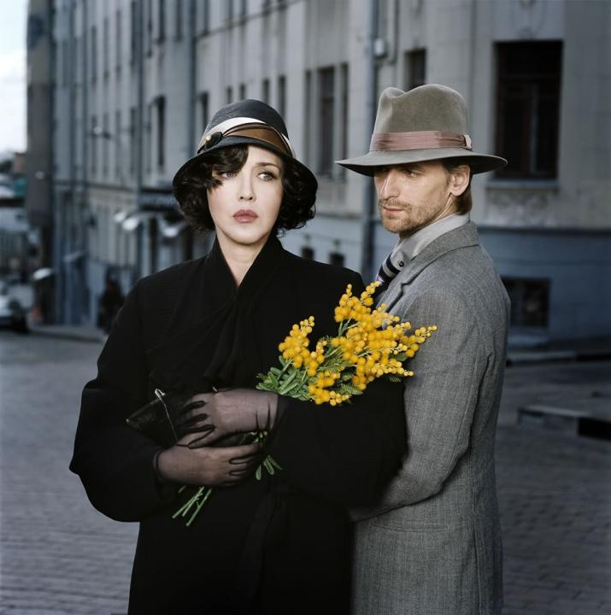
Маргарита была замужем за достойным человеком, жила с ним в особняке на Арбате, но не любила его.

Slide 3
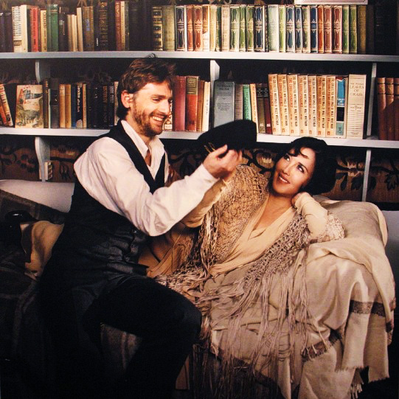
Каждый день она приходила к Мастеру.
Они были счастливы.

Slide 4
Наконец роман был дописан, и Мастер отнёс его в журнал, но напечатать его там отказались.

Slide 5
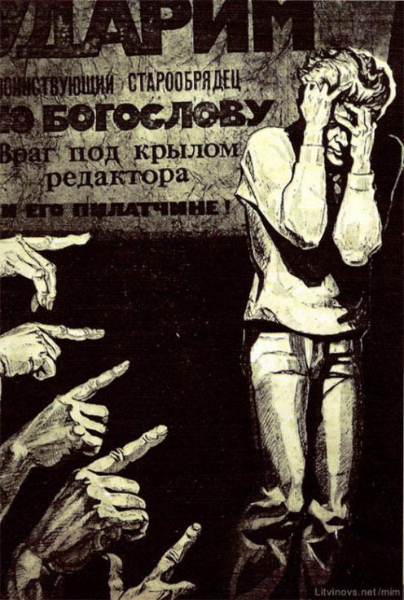
Только отрывок из романа был напечатан, и вскоре в газетах появились разгромные статьи о романе, подписанные критиками Ариманом, Латунским и Лавровичем.

Slide 6
И тут мастер почувствовал, что заболевает.

Slide 7
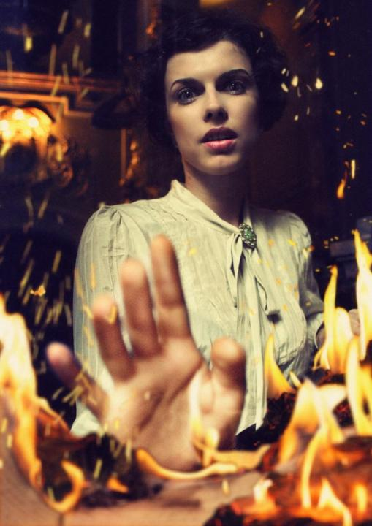
Однажды ночью он бросил роман в печь, но прибежавшая встревоженная Маргарита выхватила из огня последнюю пачку листов.

Slide 8
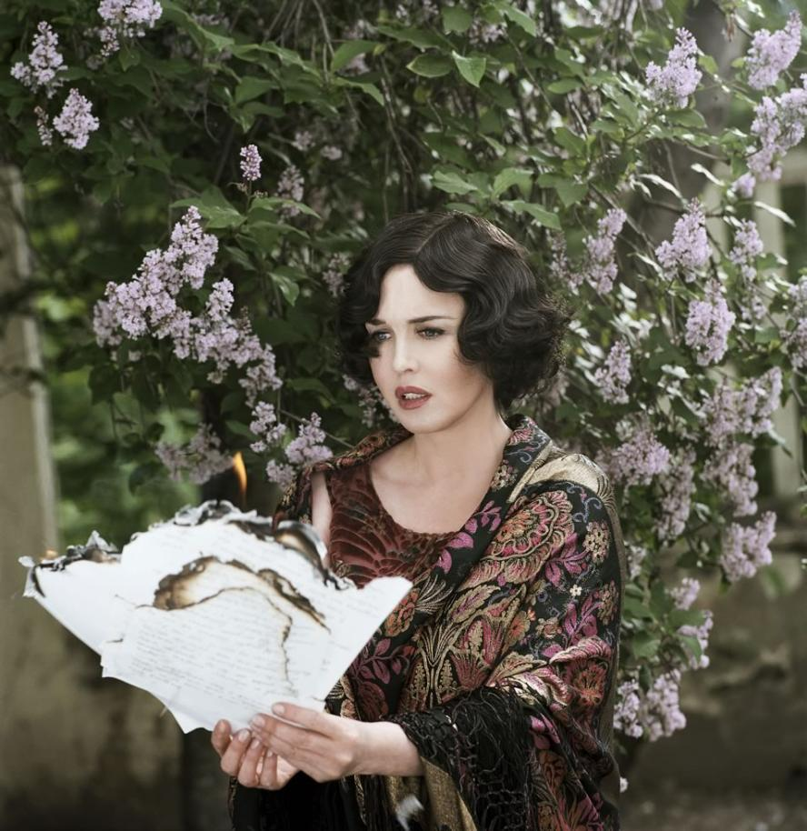
Она ушла, унося рукопись с собой, чтобы достойно проститься с мужем и утром вернуться к возлюбленному навсегда.

Slide 9
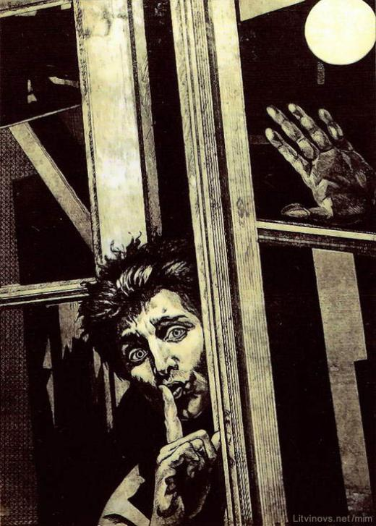
Однако через четверть часа после её ухода к нему в окно постучали и вот через несколько месяцев, зимней ночью, придя к себе домой, он обнаружил свои комнаты занятыми и отправился в загородную клинику, где и живёт уже четвёртый месяц, без имени и фамилии, просто — больной из комнаты № 118.

Slide 10
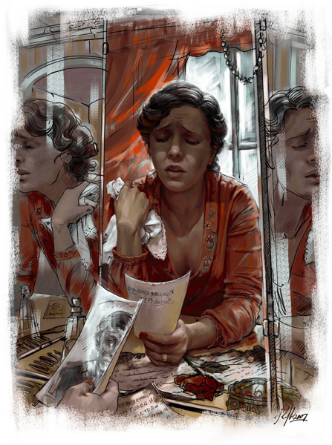
Однажды Маргарита просыпается с ощущением, что что-то должно произойти.
Утирая слёзы, она перебирает листы обгоревшей рукописи, разглядывает фотографию мастера, а после отправляется на прогулку в Александровский сад.

Slide 11
Здесь к ней подсаживается Азазелло и сообщает ей, что один знатный иностранец приглашает её в гости.

Slide 12
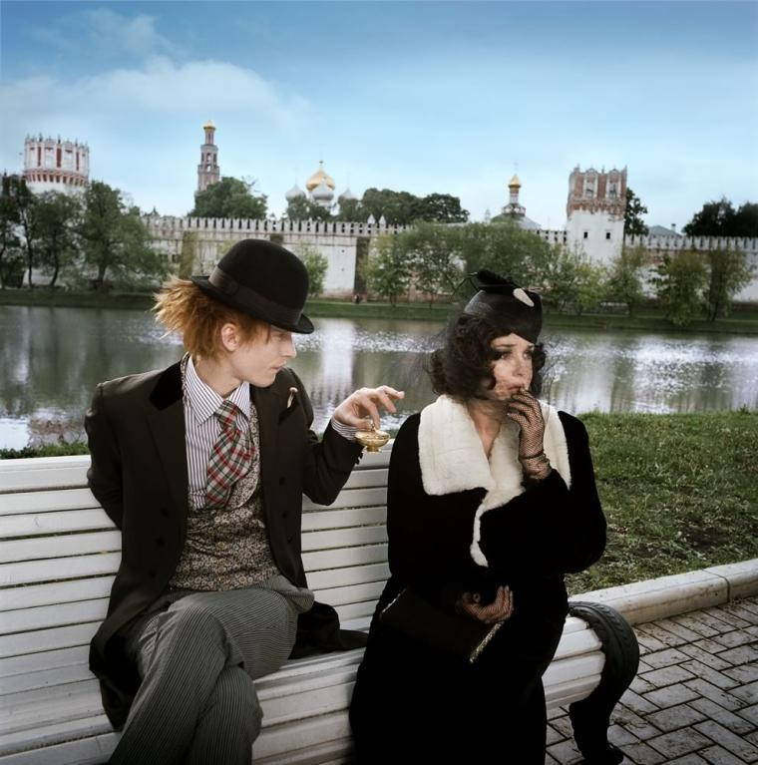
Маргарита принимает приглашение, потому что надеется узнать хоть что-то о Мастере.

Slide 13
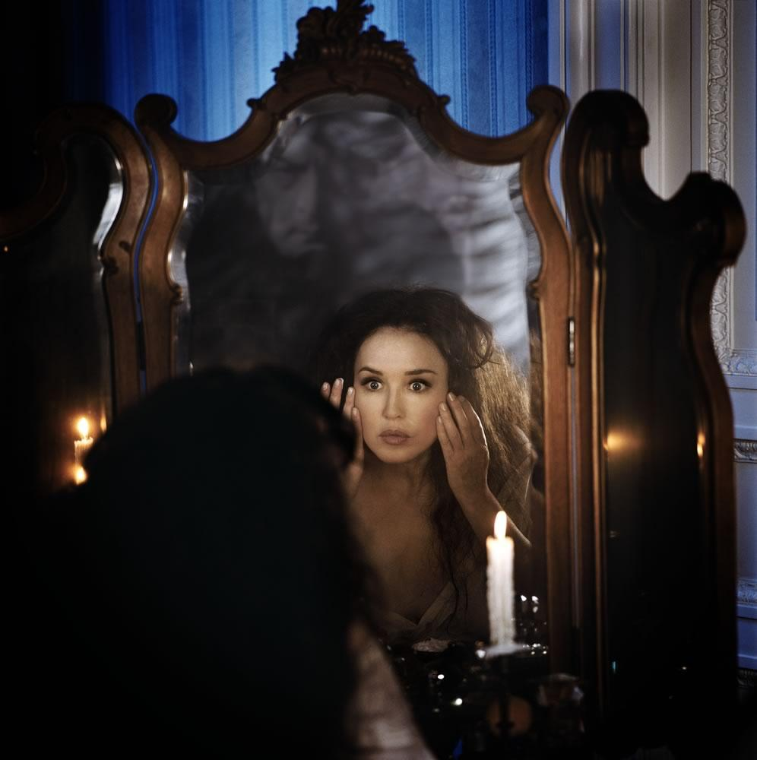
Вечером того же дня Маргарита, раздевшись донага, натирает тело кремом, который дал ей Азазелло.

Slide 14
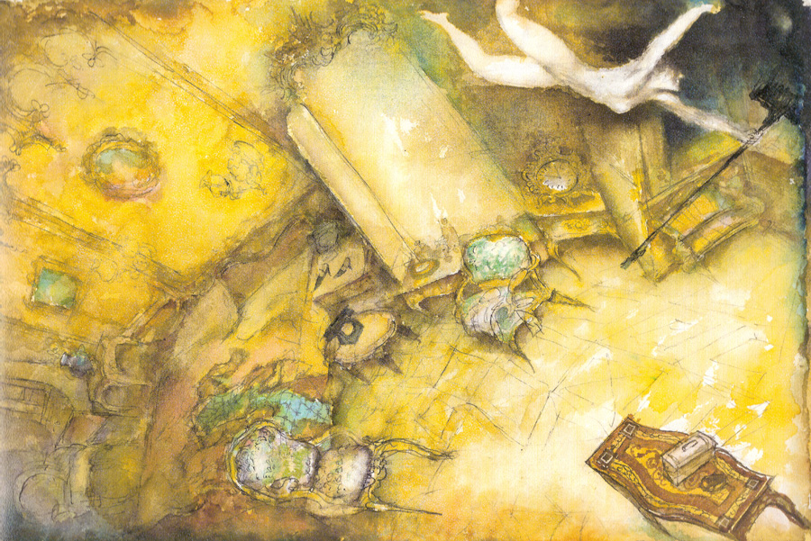
Она становится невидимой и вылетает в окно.

Slide 15
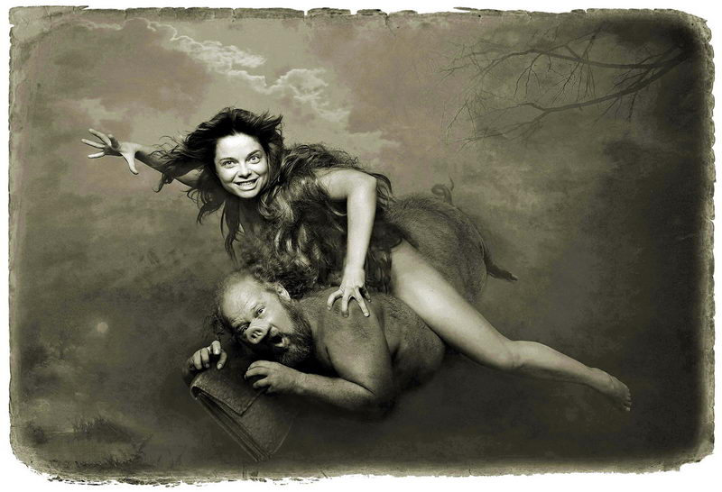
Домработница Маргариты Наташа взяла крем и полетела за хозяйкой

Slide 16
Пролетая мимо писательского дома, Маргарита устраивает разгром в квартире критика Латунского, погубившего Мастера.

Slide 17
Затем Маргариту встречает Азазелло и приводит её в квартиру № 50, где она знакомится с Воландом и остальными членами его свиты. Воланд просит Маргариту быть королевой на его балу. В награду он обещает исполнить её желание.

Slide 18
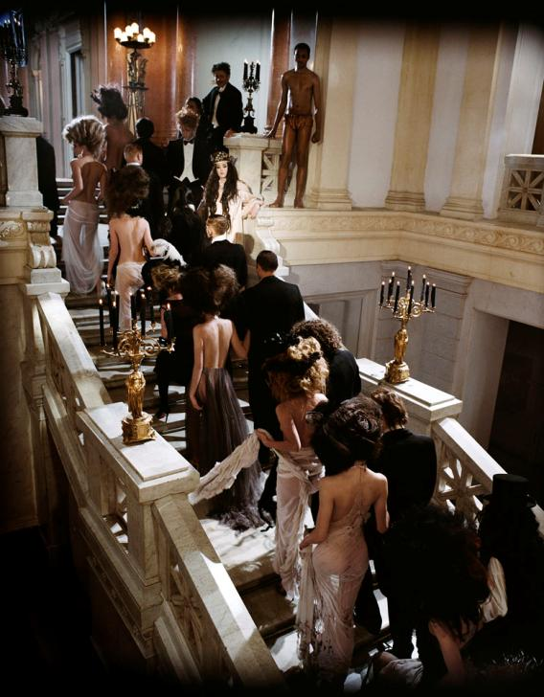
В полночь начинается великий бал у сатаны, на который приглашены доносчики, палачи, растлители, убийцы — преступники всех времён и народов; мужчины являются во фраках, женщины — обнажёнными.

Slide 19
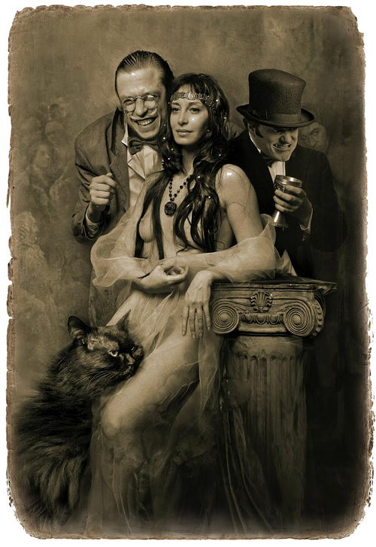
В течение нескольких часов нагая Маргарита приветствует гостей, подставляя руку и колено для поцелуя.

Slide 20
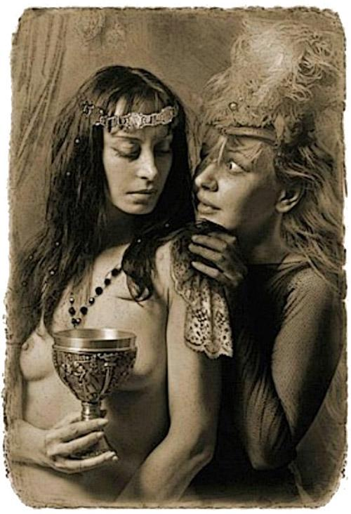
Наконец бал закончен, и Воланд спрашивает у Маргариты, что она хочет в награду за то, что была у него хозяйкой бала. Маргарита помогает Фриде – женщине, задушившей своего ребёнка.

Slide 21
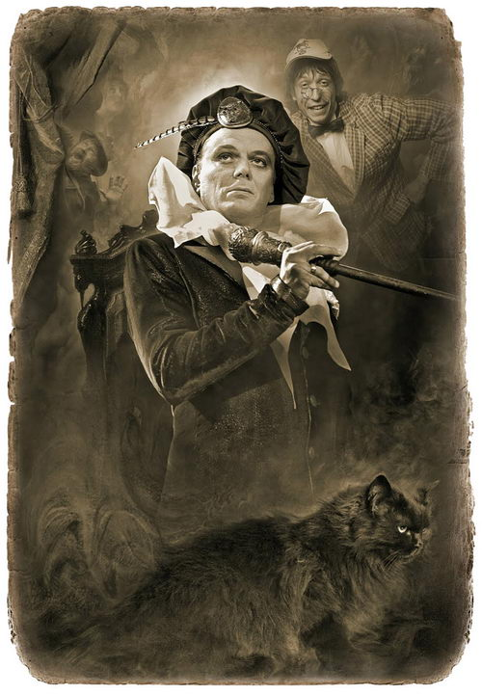
«Что Вы хотите для себя?» – спрашивает Воланд.

Slide 22
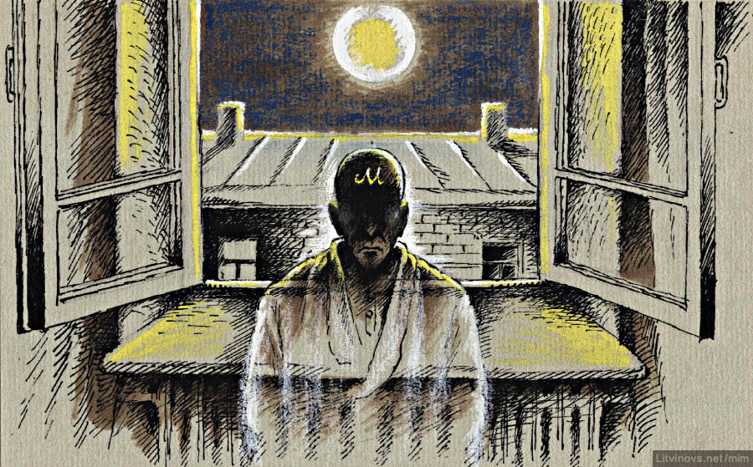
Маргарита просит вернуть ей Мастера.
Тут же появляется Мастер в больничном одеянии.

Slide 23
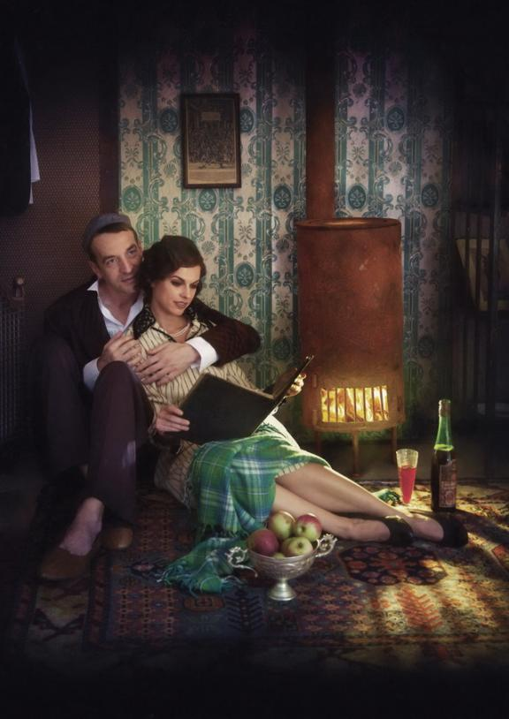
Маргарита, посовещавшись с ним, просит Воланда вернуть их в маленький домик на Арбате, где они были счастливы.

Slide 24
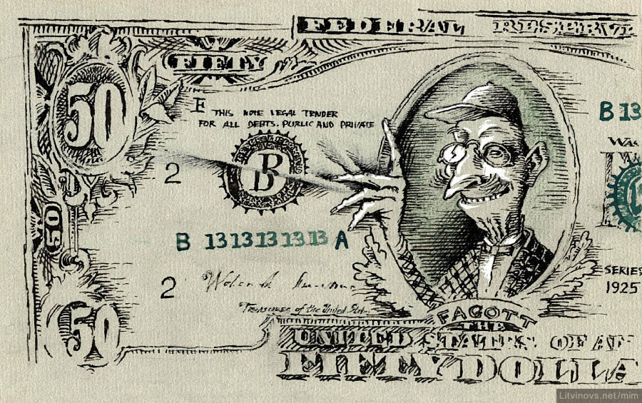
Тем временем одно московское учреждение начинает интересоваться странными событиями, происходящими в городе, и все они выстраиваются в логически ясное целое: и таинственный иностранец Ивана Бездомного, и сеанс чёрной магии в Варьете, и доллары Никанора Ивановича, и исчезновение Римского и Лиходеева.

Slide 25
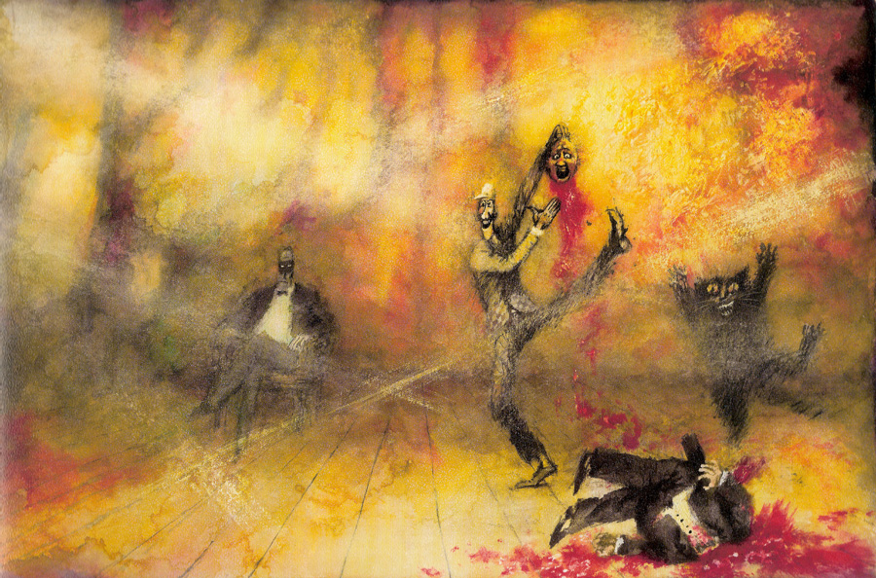
Становится ясно, что всё это работа одной
и той же шайки,
возглавляемой таинственным магом,
и все следы этой шайки
ведут в квартиру № 50.

